Slide 1
Primjena transformer modela za klasifikaciju slika
Rej Šafranko
Mentor: prof. dr. sc. Siniša Šegvić

Slide 2
Transformer model
Transformer model za vid
Skup podataka
Eksperiment
Rezultati

Slide 3
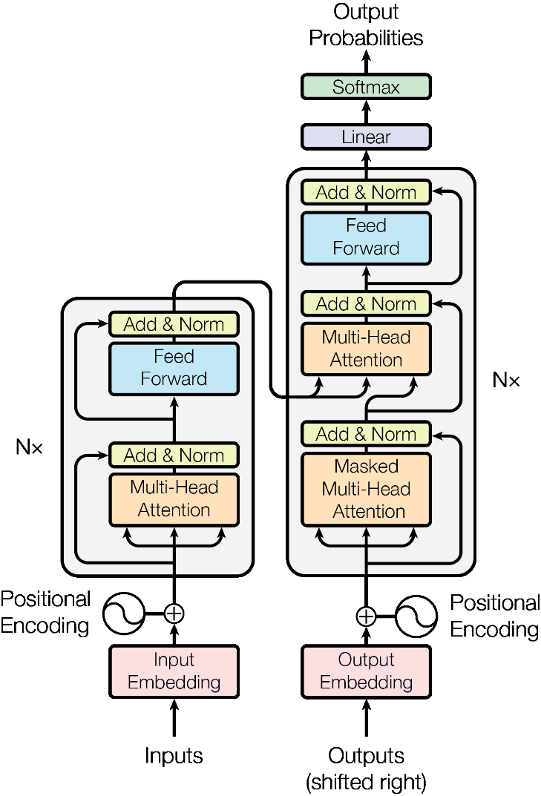
Transformer model
Dominantan model u području obrade prirodnog jezika.
Model se zasniva na koder-dekoder arhitekturi.
Implementacija mehanizma pažnje i pozicijskog kodiranja.

Slide 4
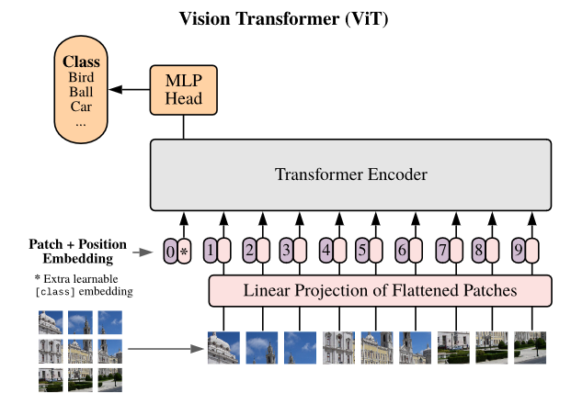
Transformer model za vid (ViT)
Nastanak inspirirali vrhunski rezultati transformera u obradi prirodnog jezika.
Minimalne promjene u odnosu na osnovni transformer model.
Ulaz u model i koder modela prilagođeni radu sa slikama.
Induktivna pristranost modela manje specifična za slike u odnosu na dominantne modele računalnog vida.

Slide 5
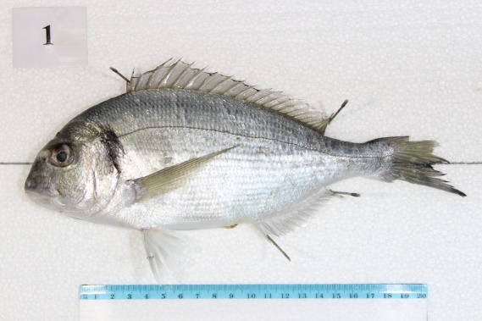
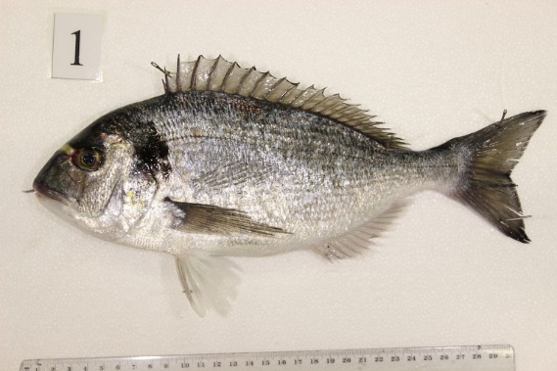
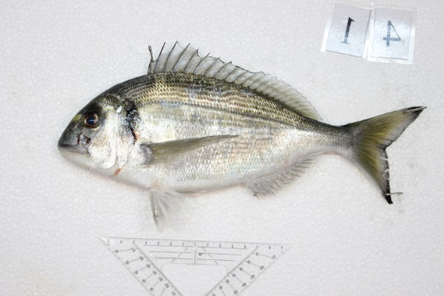
Skup podataka
Skup podataka Instituta za oceanografiju i ribarstvo
2049 RGB slika rezolucije 512x768.
3 klase: komorače iz uzgoja, divlje komorače, tune
Skup za učenje od 1332 slike i skup za ispitivanje od 717 slika.
Skupovi definirani od strane Instituta.
Skup za učenje nije balansiran. (511 : 516 : 305)

Slide 6
Skup za validaciju – 33% originalnog skupa za učenje
Širenje skupa za učenje transformacijama (torchvision paket): podrhtavanje boja (color jitter), rotacija, afina transformacija => 1784 slike

Slide 7
Eksperiment
Model: google/vit-base-patch16-224
Predtreniran na ImageNetu
Prilagodba za rad sa slikama rezolucije 512 x 768
Promjena veličine isječka: sa 16 na 64
Huggingface biblioteka za učitavanje podataka te učitavanje, učenje i evaluaciju modela

Slide 8
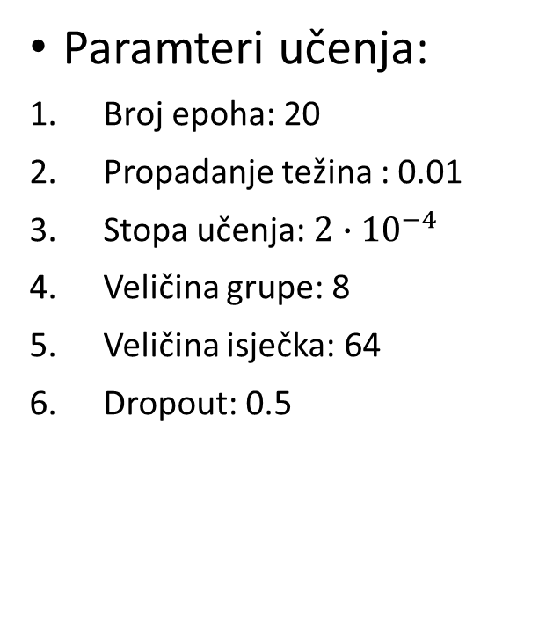
Učenje provedeno sa grafičkom procesnom jedinicom NVIDIA A100.
Paramteri učenja:
Broj epoha: 20
Propadanje težina : 0.01
Stopa učenja: $2∙{10}^{−4}$
Veličina grupe: 8
Veličina isječka: 64
Dropout: 0.5

Slide 9
Točnost | Preciznost | Odziv | F1 mjera
97.05% | 97.04% | 97.05% | 97.04%
Rezultati na skupu za validaciju
Točnost | Preciznost | Odziv | F1 mjera
56.21% | 73.95% | 56.21% | 57.06%
Rezultati na skupu za testiranje

Slide 10
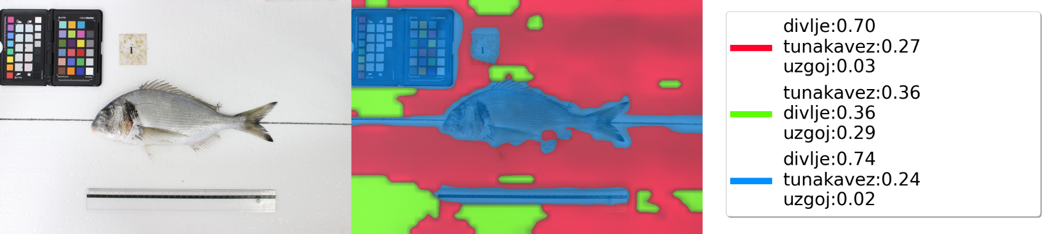
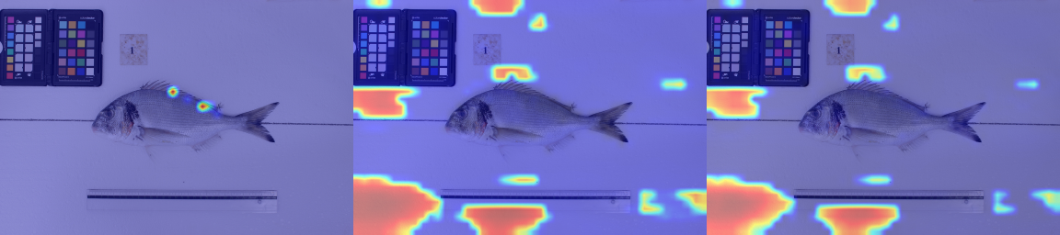
Primjer – točna klasifikacija
Algoritam GradCAM
Klasa: divlje
divlje
tuna
uzgoj

Slide 11
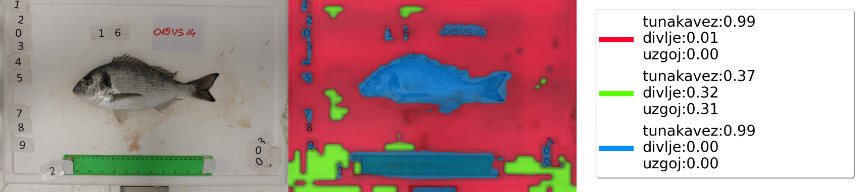
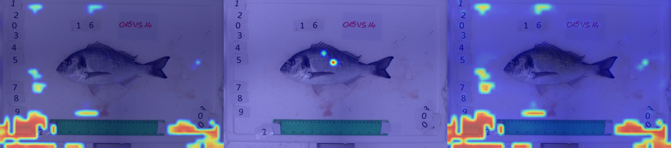
Primjer – pogrešna klasifikacija
Klasa: uzgoj
divlje
tuna
uzgoj

Slide 12
Budući pravci istraživanja
Primjena transformera na druge zadatke računalnog vida:
Segmentacija
Lociranje objekta
Detekcija instanci
Prilagođavanje arhitekture transformer modela zadacima računalnog vida (npr. dodavanje konvolucija) => bolja pristranost modela

